Slide 1
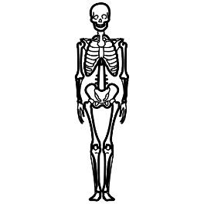
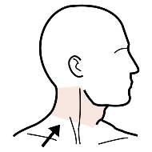
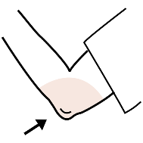
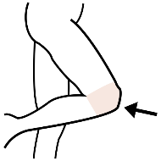
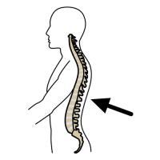
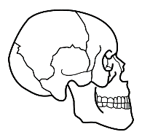
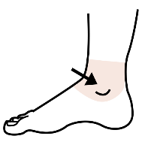
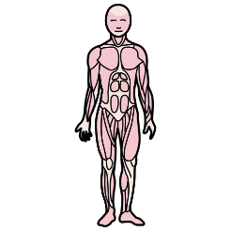
1-
ESQUELETO.
Nos movemos gracias al
APARATO LOCOMOTOR
2-
ARTICULACIONES.
Que está formado por
3-
MUSCULATURA.

Slide 2
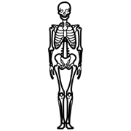
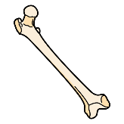
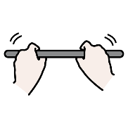
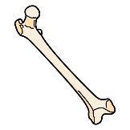
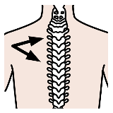
1-ESQUELETO.
ESTÁ FORMADO POR LOS HUESOS.
LOS HUESOS SON RÍGIDOS.
A) LARGOS.
POR EJEMPLO: FÉMUR.
HAY HUESOS.
B) CORTOS.
POR EJEMPLO: VÉRTEBRAS
C) PLANOS.
POR EJEMPLO: CRÁNEO

Slide 3
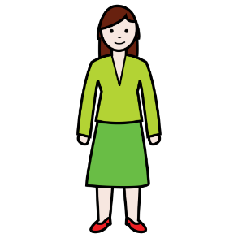
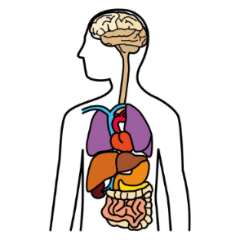
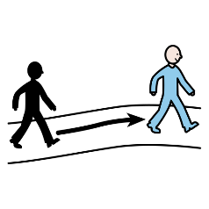
¿PARA QUÉ SIRVE EL ESQUELETO?
1- PARA AGUANTAR EL CUERPO DERECHO.
2- PARA PROTEGER LOS ÓRGANOS MÁS DELICADOS DEL CUERPO.
3- PARA MOVERSE.

Slide 4
LOS HUESOS DEL ESQUELETO
CRÁNEO
CLAVÍCULA
ESTERNÓN
HÚMERO
COSTILLAS
RADIO
COLUMNA VERTEBRAL
CÚBITO
PÉLVIS
FÉMUR
PERONÉ
TIBIA

Slide 5
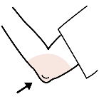
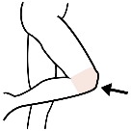
1-
ARTICULACIONES MÓVILES.
Permiten mover fácilmente los huesos.
Por ejemplo
2-
ARTICULACIONES FIJAS.
2-ARTICULACIONES.
NO permiten movimento.
Es el punto donde se unen dos o más huesos.
Por ejemplo
Hay diferentes tipos de articulaciones.
3-
ARTICULACIONES SEMIMÓVILES.
Permiten un movimento ligero.
Por ejemplo

Slide 6
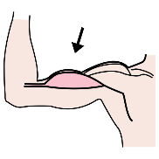
3-LA MUSCULATURA.
ESTÁ FORMADA POR LOS MÚSCULOS.
A) AMPLIOS.
POR EJEMPLO: TÓRAX
HAY MÚSCULOS
B) CORTOS.
POR EJEMPLO: LA MANO
C) LARGOS.
POR EJEMPLO: LAS PIERNAS

Slide 7
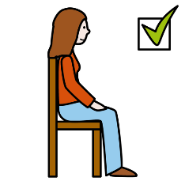
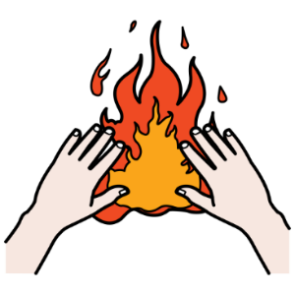
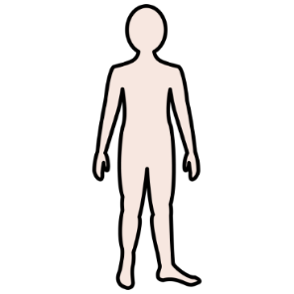
LAS FUNCIONES DE LA MUSCULATURA.
1- MUEVE EL CUERPO Y MANTIENE LA POSTURA.
2- HACE FUNCIONAR Y PROTEJE LOS ÓRGANOS VITALES.
3- MANTIENE EL CALOR DEL ORGANISMO.

Slide 8
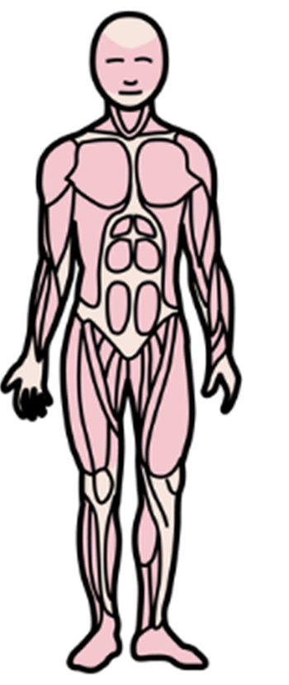
LA MUSCULATURA DEL CUERPO.
FRONTAL
ESTERNOCLEIDOMASTOIDEO
PECTORAL
BÍCEPS
TRÍCEPS
ABDOMINALES
CUÁDRICEPS
GEMELOS

Slide 9
.CUESTIONARIO
EL APARATO LOCOMOTOR ESTÁ FORMADO POR.
1. ESQUELETO, MUSCULATURA Y ARTICULACIONES.
2. ESQUELETO Y MUSCULATURA.
3. ESQUELETO .

Slide 10
.CUESTIONARIO
EL ESQUELETO ESTÁ FORMADO POR.
1. ARTICULACIONES .
2. HUESOS Y MÚSCULOS.
3. HUESOS.

Slide 11
.CUESTIONARIO
LOS HUESOS SON.
1. RÍGIDOS .
2. BLANDOS.
3. MUY RÍGIDOS .

Slide 12
.CUESTIONARIO
EL FÉMUR ES UN HUESO
1. CORTO.
2. LARGO .
3. PLANO .

Slide 13
.CUESTIONARIO
EL CRÁNEO ES UN HUESO
1. CORTO .
2. PLANO .
3. LARGO.

Slide 14
.CUESTIONARIO
LAS VÉRTEBRAS SON HUESOS
1. PLANOS .
2. CORTOS .
3. LARGOS.

Slide 15
.CUESTIONARIO
MÚSCULOS AMPLIOS
1. LA MANO.
2. EL TÓRAX
3. LAS PIERNAS

Slide 16
.CUESTIONARIO
MÚSCULOS CORTOS .
1. LA MANO
2. EL TÓRAX .
3. LAS PIERNAS

Slide 17
.CUESTIONARIO
MÚSCULOS LARGOS.
1. LA MANO
2. EL TÓRAX .
3. LAS PIERNAS.

Slide 18
.CUESTIONARIO
CRÁNEO
MANO

Slide 19
.CUESTIONARIO
CLAVÍCULA
ESTERNÓN

Slide 20
.CUESTIONARIO
CLAVÍCULA
ESTERNÓN

Slide 21
.CUESTIONARIO
COSTILLAS
CLAVÍCULA

Slide 22
.CUESTIONARIO
COSTILLAS
COLUMNA VERTEBRAL

Slide 23
.CUESTIONARIO
FÉMUR
TIBIA

Slide 24
.CUESTIONARIO
TIBIA
PERONÉ

Slide 25
.CUESTIONARIO
PERONÉ
TIBIA

Slide 26
.CUESTIONARIO
PERONÉ
HÚMERO

Slide 27
.CUESTIONARIO
PELVIS
PERONÉ

Slide 28
.CUESTIONARIO
FRONTAL
PECTORAL

Slide 29
.CUESTIONARIO
PECTORAL
ABDOMINALES

Slide 30
.CUESTIONARIO
PECTORAL
ABDOMINALES

Slide 31
.CUESTIONARIO
CUÁDRICEPS
GEMELOS

Slide 32
.CUESTIONARIO
CUÁDRICEPS
GEMELOS

Slide 33
.CUESTIONARIO
TRÍCEPS
BÍCEPS

